Slide 1
Ressourcenplanung

Slide 2
FTE Übersicht

Slide 3
FTE Übersicht

Slide 4
UNILAC Recovery
Abschätzung Aufwand über den Projektverlauf UNILAC Recovery
FTE (100%) |  | Jahr | 2026 | 2027 | 2028 | 2029 | 2030 | 2031 | Summe
 | Abt. | AL
ACC
 | OIS | G. Walter | 0,5 | 0,5 | 0,5 | 0,5 | 0,5 | 0,5 | 3,0
 | ACO | R. Bär | 0,5 | 5,0 | 5,0 | 5,0 | 5,0 | 5,0 | 25,5
 | IOS | R. Hollinger | 0,2 | 0,2 | 0,2 | 0,2 | 0,5 | 0,5 | 1,8
 | LIN | U. Scheeler | 1,5 | 0,8 | 0,5 | 1,0 | 2,0 | 3,0 | 8,8
 | LIN |  |  |  | ? | ? | ? | ? | ?
Ext
 | NCM | C. Mühle | 1,0 | 2,0 | 2,0 | 2,0 | 2,0 | 1,0 | 10,0
 | BEA | M. Schwickert | 19,0 | 19,0 | 19,0 | 19,0 | 19,0 | 3,0 | 98,0
 | EPS | H. Welker | 1,0 | 2,0 | 1,0 | 0,5 | 0,2 | 0,3 | 5,0
 | DMU | A.Seidel | 1,4 | 2,7 | 2,7 | 2,7 | 2,7 | 1,4 | 13,5
 | MDS | R. Lotz | 0,5 | 0,9 | 0,9 | 0,9 | 0,9 | 0,9 | 5,0
 | TRI | M. Bevcic | 3,0 | 3,0 | 3,0 | 3,0 | 5,0 | 5,0 | 22,0
 | VAC | A. Krämer | 1,8 | 1,8 | 1,8 | 2,2 | 2,2 | 2,2 | 11,9
Sum |  |  | 30,3 | 37,8 | 36,6 | 37,0 | 40,0 | 22,8 | 204,4

Slide 5
HITRAP @ TK
Projekt HITRAP @ TK |  |  |  | Aufbau |  |  | Abbau
FTE (100%) |  |  |  | 2026 | 2027 |  | 2028
 |  | Abt.-Ltg. | Mitarb. d. Abt.
 | DEC | Z. Andelkovic |  | 2,7 | 1,8 |  | 2,7
 | NCM | C. Mühle |  | 1,2 | 0,8 |  | 1,2
 | Alignment | I. Pschorn |  | 0,3 | 0,2 |  | 0,3
 | ENG | C. Will |  | 1,8 | 1,2 |  | 1,8
 | GAT-GVT | F. Basel |  | 0,3 | 0,2 | zzgl. 0,5 extern | 0,3
 | GAT-GET | T. Brühne |  | 1,2 | 0,8 | zzgl. 3 extern | 1,2
 | ACO | P. Gerhard |  | 3,6 | 2,4 |  | 3,6
 | IOS | R. Berezov |  | 1,2 | 0,8 |  | 1,2
 | BEA | B. Walasek-Höhne |  | 1,9 | 1,2 |  | 1,86
 | VAC | S. Strohmenger |  | 0,6 | 0,4 |  | 0,6
 | TRI | D. Acker |  | 2,4 | 1,6 |  | 2,4
 | EPS | C. Hunkel |  | 0,4 | 0,3 |  | 0,42
 | LRF | B. Schlitt |  | 4,8 | 3,2 |  | 4,8
 | BAU | U. Fabig |  | 0,3 | 0,2 |  | 0,3
 | SRP | C. Pöppe |  | 0,2 | 0,1 |  | 0,18
Sum |  |  |  | 22,9 | 15,2 |  | 22,9
Projekt HITRAP @ TK |  |  |  |  |  |  |  | Aufbau |  |  | Abbau
FTE (100%) |  |  |  | 2026 |  |  |  | 2026 | 2027 |  | 2028
 |  | Abt.-Ltg. | Mitarb. d. Abt.
 | DEC | Z. Andelkovic |  | 4,5 |  |  |  | 1,8 | 2,7 |  | 2,7
 | NCM | C. Mühle |  | 2 |  |  |  | 0,8 | 1,2 |  | 1,2
 | Alignment | I. Pschorn |  | 0,5 |  |  |  | 0,2 | 0,3 |  | 0,3
 | ENG | C. Will |  | 3 |  |  |  | 1,2 | 1,8 |  | 1,8
 | GAT-GVT | F. Basel |  | 0,5 |  | zzgl. 0,5 extern |  | 0,2 | 0,3 |  | 0,3 | zzgl. 0,5 extern
 | GAT-GET | T. Brühne |  | 2 |  | zzgl. 3 extern |  | 0,8 | 1,2 |  | 1,2 | zzgl. 3 extern
 | ACO | P. Gerhard |  | 6 |  |  |  | 2,4 | 3,6 |  | 3,6
 | IOS | R. Berezov |  | 2 |  |  |  | 0,8 | 1,2 |  | 1,2
 | BEA | B. Walasek-Höhne |  | 3,1 |  |  |  | 1,2 | 1,9 |  | 1,86
 | VAC | S. Strohmenger |  | 1 |  |  |  | 0,4 | 0,6 |  | 0,6
 | TRI | D. Acker |  | 4 |  |  |  | 1,6 | 2,4 |  | 2,4
 | EPS | C. Hunkel |  | 0,7 |  |  |  | 0,3 | 0,4 |  | 0,42
 | LRF | B. Schlitt |  | 8 |  |  |  | 3,2 | 4,8 |  | 4,8
 | BAU | U. Fabig |  | 0,5 |  |  |  | 0,2 | 0,3 |  | 0,3
 | SRP | C. Pöppe |  | 0,3 |  |  |  | 0,1 | 0,2 |  | 0,18
Sum |  |  |  | 38,1 |  |  |  | 22,9 | 15,2 |  | 22,9

Slide 6
INTERLAC
FTE (100%) |  |  |  | 2026 | 2027 | 2028 | 2029 | 2030 | 2031 | Sum
 |  | Abt.-Ltg. | Ansprechpartner
ACC |  |  |  | 12,8 | 18,6 | 19,6 | 5,6 | 3,6 | 3,6 | 63,8
 | OIS | G. Walter |  |  |  |  |  |  |  | 0
 | ACO | R. Bär |  | 2,8 | 5,6 | 5,6 | 0,6 | 0,6 | 0,6 | 15,8
 | BCE | J. Roßbach |  |  |  |  |  |  |  | 0
 | OPE | S. Reimann |  | 1 | 1 | 2 | 0 | 0 | 0 | 4
 | DEC | F. Herfurth |  |  |  |  |  |  |  | 0
 | IOS | R. Hollinger | J.Mäder, M.Galonska | 3 | 4 | 5 | 2 | 2 | 2 | 18
 | LIN | U. Scheeler |  |  |  |  |  |  |  | 0
 | LRF | G. Schreiber |  | 6 | 8 | 7 | 3 | 1 | 1 | 26
 | PSU | L. Groening |  |  |  |  |  |  |  | 0
TGF |  |  |  | 0,2 | 0,2 | 0,2 | 0 | 0 | 0 | 0,6
 | LSF | K. Vogt |  |  |  |  |  |  |  | 0
 | SRP | T. Radon |  | 0,2 | 0,2 | 0,2 |  |  |  | 0,6
KFG |  |  |  | 0,5 | 0,5 | 0,5 | 0 | 0 | 0 | 1,5
 | PEK | G. Harks |  |  |  |  |  |  |  | 0
 | BAU | M. Martin Peleaz |  | 0,5 | 0,5 | 0,5 | 0 | 0 | 0 | 1,5
 | GAT | T. Brühne |  |  |  |  |  |  |  | 0
PRO |  |  |  | 13,7 | 16,2 | 13,2 | 0,5 | 0,3 | 3 | 46,9
 | PMO | E. Rosi |  |  |  |  |  |  |  | 0
 | BEA | M. Schwickert |  | 2 | 2 | 1 | 0,5 | 0,3 | 0 | 5,8
 | NCM | C. Mühle |  | 1,5 | 2 | 2 | 0 | 0 | 0 | 5,5
 | (NCM) | Unterstützung durch ENG (MIN/AK) |  | 0,45 | 0,45 | 0,45 | 0 | 0 | 0 | 1,35
 | (NCM) | Unterstützung durch ENG (MDS) |  | 2 | 2 | 0 | 0 | 0 | 0 | 4
 | (NCM) | Unterstützung durch TRI |  | 0,75 | 0,75 | 0,75 | 0 | 0 | 0 | 2,25
 | EPS | H. Welker |  | 1 | 3 | 2 | 0 | 0 | 3 | 9
 | ENG | C. Will |  |  |  |  |  |  |  | 0
 | TRI | M. Bevcic |  | 3 | 3 | 4 | 0 | 0 | 0 | 10
 | VAC | A. Krämer |  | 2 | 2 | 2 | 0 | 0 | 0 | 6
 |  |  |  | 1 | 1 | 1 | 0 | 0 | 0 | 3
Sum |  |  |  | 27,2 | 35,5 | 33,5 | 6,1 | 3,9 | 6,6 | 112,8
 |  |  |  |  | HLI-type soll Ende 2028 fertig sein und in Betrieb gehen.

Slide 7
UNILAC RF
Projekt UNILAC RF - Wiederaufbau-"Vollzeitäquivalent"
FTE (100%) |  |  |  | 2026 | 2027 | 2028 | 2029 | 2030 | 2031 | Sum
 |  | Abt.-Ltg. | Mitarb. d. Abt.
ACC |  |  |  | 15,5 | 18,5 | 20,5 | 21 | 18 | 17 | 110,5
 | LRF | G. Schreiber |  | 13 | 15 | 17 | 18 | 15 | 14 | 92
 | ACO | R. Bär |  | 2 | 3 | 3 | 2 | 2 | 2 | 14
 | OPE | S. Reimann |  | 0 | 0 | 0 | 0,5 | 0,5 | 0,5 | 1,5
 | IOS | R. Hollinger |  | 0 | 0 | 0 | 0,25 | 0,25 | 0,25 | 0,75
 | LIN | U. Scheeler |  | 0 | 0 | 0 | 0,25 | 0,25 | 0,25 | 0,75
 | PSU | L. Groening |  | 0,5 | 0,5 | 0,5 | 0 | 0 | 0 | 1,5
TGF |  |  |  | 0,5 | 0,5 | 0,2 | 0,2 | 0 | 0 | 1,4
 | LSF | K. Vogt |  | 0,5 | 0,5 | 0,2 | 0,2 | 0 | 0 | 1,4
KFG |  |  |  | 5 | 5,5 | 7 | 3,5 | 0,75 | 0,75 | 22,5
 | PEK | G. Harks |  | 0,5 | 0,5 | 0,5 | 0,5 | 0,25 | 0,25 | 2,5
 | BAU | M. Martin Peleaz |  | 3 | 3 | 3 | 1 | 0 | 0 | 10
 | GAT | T. Brühne |  | 0,5 | 1 | 2 | 1 | 0,5 | 0,5 | 5,5
 | GAT/GVT | M. Roth |  | 1 | 1 | 1,5 | 1 | 0 | 0 | 4,5
PRO |  |  |  | 0,7 | 1,2 | 2,2 | 1,45 | 0,95 | 0,95 | 7,45
 | PMO | E. Rosi |  | 0,2 | 0,2 | 0,2 | 0,2 | 0,2 | 0,2 | 1,2
 | ENG | C. Will |  | 0,5 | 1 | 1 | 0,5 | 0 | 0 | 3
 | TRI | M. Bevcic |  |  |  | 1 | 0,5 | 0,5 | 0,5 | 2,5
 | VAC | A. Krämer |  |  |  |  | 0,25 | 0,25 | 0,25 | 0,75
Sum |  |  |  | 21,7 | 25,7 | 29,9 | 26,15 | 19,7 | 18,7 | 141,85

Slide 9
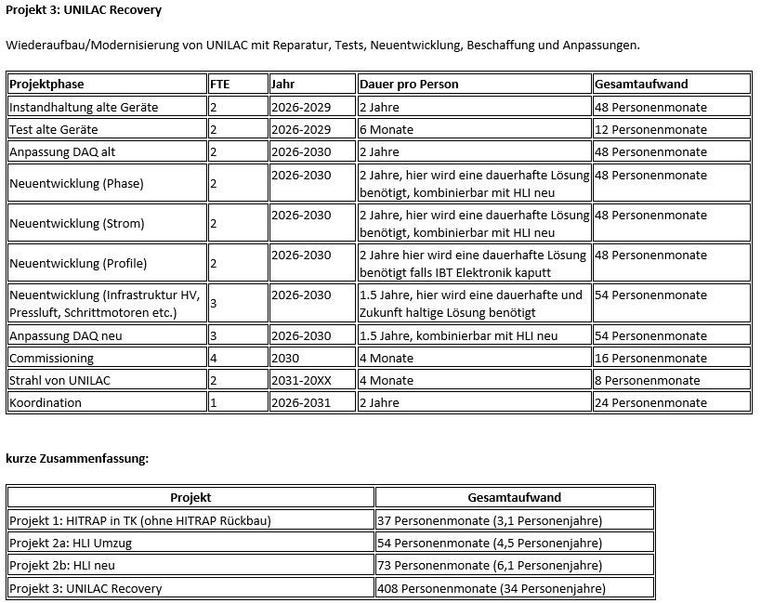
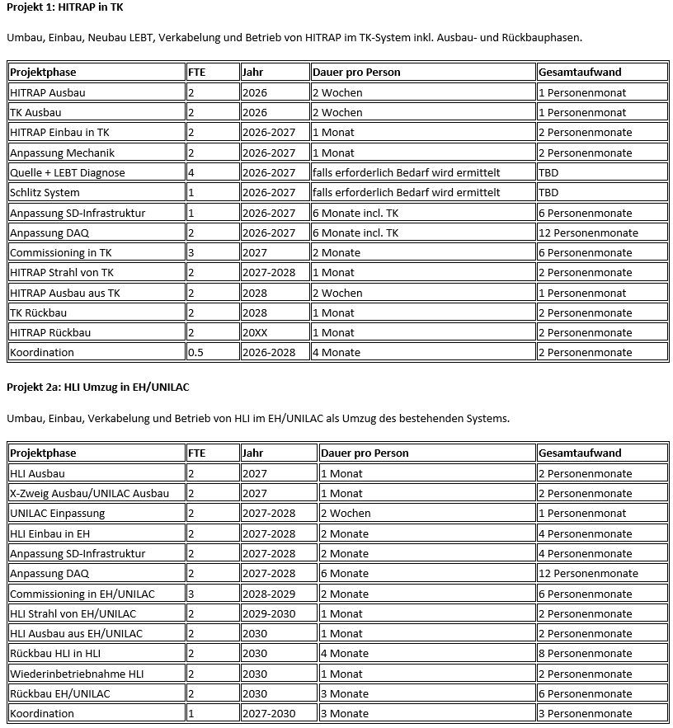
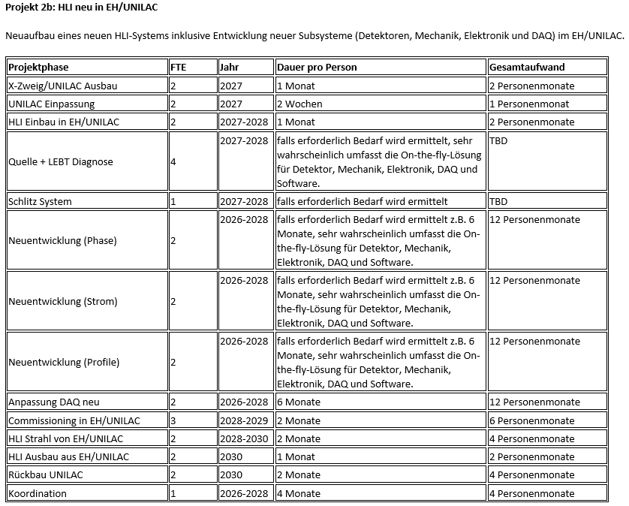
Strahldiagnose

Slide 10
EPS
FTE (100%) | Jahr | 2026 | 2027 | 2028 | 2029 | 2030 | 2031 | Summe | Ansprechpartner
 | PARTIH | 1 | 1 | 1 | 0 | 0 | 0 | 3
 | InterLAC | 1 | 3 | 2 | 0 | 0 | 3 | 9 | C. Hunkel, U. Clausen
 | UNILAC | 1 | 2 | 0 | 0,5 | 0,2 | 0,3 | 4 | C. Hunkel, U. Clausen
 | Summe | 3 | 6 | 3 | 0,5 | 0,2 | 3,3 | 16
Arbeiten bei HITRAP !
Line identifier | Name | Duration | Ressourcenbedarf | Kommentar / Schnittstellen
1 | Arbeitspaketname | 75W3d
2 | Magnete abklemmen Hitrap (11 Magnete) | 3T | 2 Personen
3 | Magnete abklemmen TK (23 Magnete) | 1W | 2 Personen
4 | Kabelrückzug Emtex 10 Kabel | 1W | 2 Personen
5 | Entfernen von 4 Emtex-Racks in BG1.10 | 3T | 2 Personen
6 | Aufstellen von PL.D2.1-2 + PLC1.1-4 | 2T | 2 Personen
7 | Versorgungsanschluss PL.D2.1-2 + PL.C1.1-4 | 2T |  | GAT?
8 | Trassenplanung/-bau für PartiH Netzgeräte, Lastkabel | 1W |  | GAT?
9 | Kabelzug Hitrap v. BG.1.10.c in den TK | 3W | 2 Personen | GAT mit Unterstützung EPS?
10 | Kabelzug Quellennetzgeräte v. BG.1.10.b in den TK | 3W | 2 Personen | GAT mit Unterstützung EPS?
11 | Inbetriebnahme Quellennetzgeräte (6 Stck) | 1W | 2 Personen
12 | Inbetriebnahme Hitrapnetzgeräte (11 Stck) | 2W | 2 Personen
13 | Isolationstest NG-Racks zwischen PARTIH und SIS +TK4MU41 f. Umlenker (9 Stck) | 3T | 2 Personen | EH-Keller Netzgeräte
14 | Inbetriebnahme TK-Geräte zwischen PARTIH und SIS +TK4MU41 f. Umlenker (19 Stck) | 2W | 2 Personen | EH-Keller Netzgeräte
 | Rückbau
15 | Magnete abklemmen Hitrap (11 Magnete) | 3T | 2 Personen
16 | Magnete anklemmen Hitrap (11 Magnete) | 3T | 2 Personen
17 | Magnete anklemmen TK (10 Magnete) | 1W | 2 Personen
18 | Inbetriebnahme Hitrapnetzgeräte (11 Stck) | 2W | 2 Personen
19 | Inbetriebnahme TKnetzgeräte (10 Stck) | 2W | 2 Personen

Slide 11
VAC
FTE (100%) | Jahr | 2026 | 2027 | 2028 | 2029 | 2030 | 2031 | Summe | Ansprechpartner
 | PARTIH | 0 | 0 | 0 | 0 | 0 | 0 | 0
 | InterLAC | 2 | 2 | 2 | 0 | 0 | 0 | 6
 | UNILAC | 1,75 | 1,75 | 1,75 | 2,2 | 2,2 | 2,2 | 11,85 | M. Kreutz/B. Mai
 | Summe | 3,75 | 3,75 | 3,75 | 2,2 | 2,2 | 2,2 | 17,85

Slide 12
ACO
Stand: UNILACrepairInterim_FTE_Estimate_V1_20260508_1108.xlsx
FTE (100%) | Jahr | 2026 | 2027 | 2028 | 2029 | 2030 | 2031 | Summe
 | PARTIH | 2,1 | 4,1 | 0,4 | 0,0 | 0,0 | 0,0 | 6,6
 | InterLAC | 2,8 | 5,6 | 5,6 | 0,6 | 0,6 | 0,0 | 15,2
 | UNILAC | 0,5 | 5,0 | 5,0 | 5,0 | 5,0 | 5,0 | 25,5
 | Summe | 5,4 | 14,8 | 11,1 | 5,6 | 5,6 | 5,0 | 47,4
 | Hinweis: Die Zahlen beinhalten auch den Aufwand für Peter Gerhard/PSU

Slide 13
Bau
Bau
FTE (100%) | Jahr | 2026 | 2027 | 2028 | 2029 | 2030 | 2031 | Summe
 | PARTIH | 0,5 | 0,5 | 0 | 0 | 0 | 0 | 1
 | InterLAC | 0,5 | 0,5 | 0,5 | 0 | 0 | 0,0 | 1,5
 | UNILAC | 5+(7) | 5+(7) | 5+(7) | 5+(7) | 5+(7) | 5+(7) | 30+(35)
 | Summe | 6 | 6 | 5,5 | 5 | 5 | 5 | 32,5+(35)
 | Hinweis: Für Unilac in Klammern FTE für GAT

